Slide 1


BorsodNet
Lajka Kristóf, Váradi Ádám és Enyedi Sándor Projektmunkája

Slide 2
Bemutatkozás
Cégünk a BorsodNet, egy miskolci hálózati cég.
Jelenlegi megbízásunkat a Mini brit autómárka adta, hogy szeretnék ha mi csinálnánk meg a Miskolcon épülő Mini autógyár hálózatát 3 telephelyre szétosztva.

Slide 3
Devices
3 Cisco 4221 router
2 Cisco 2960 switches
1 Tenda WIFI router
3db végberendezés

Slide 4


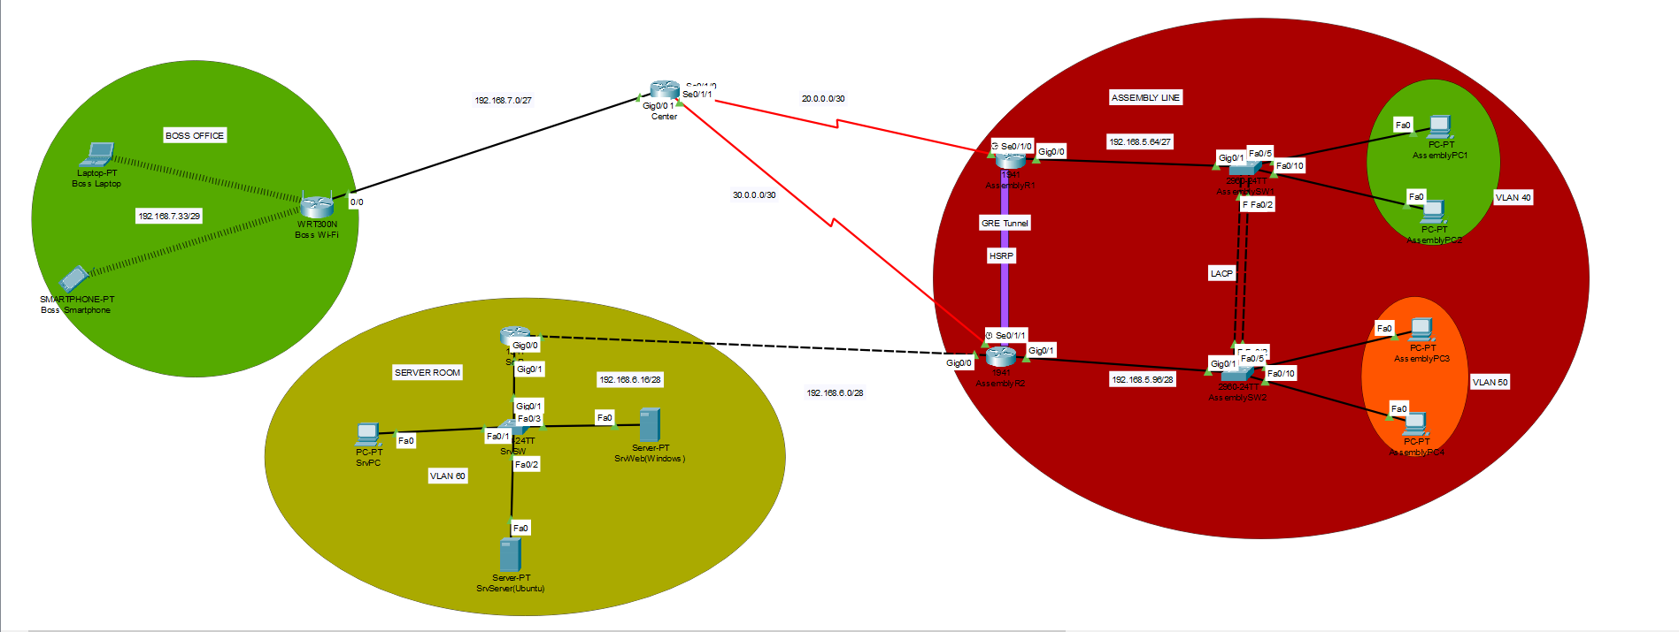



Topology

Slide 5

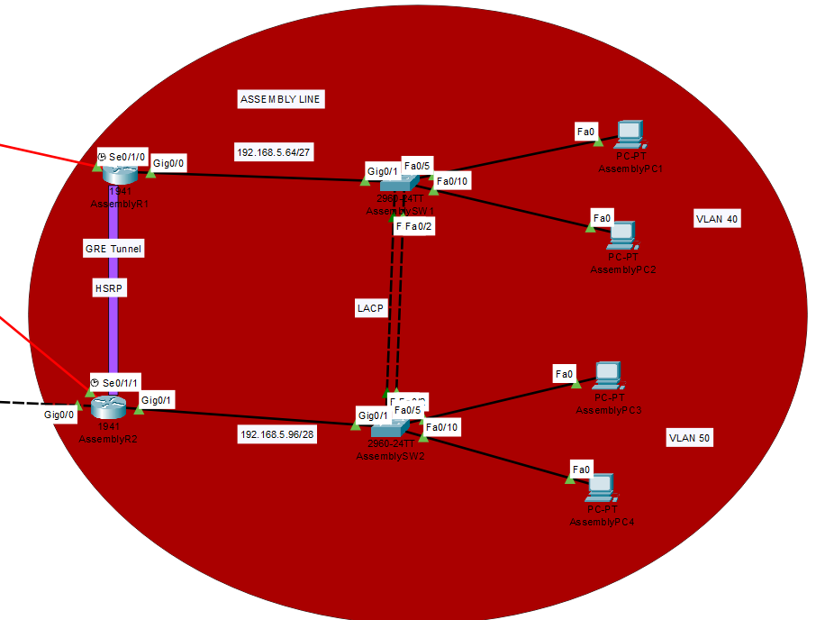
1.Location(Main): Assembly Line

Slide 6
Assembly Line
Used technologies:
SSH
HSRP
VLANs
Etherchannel
OSPF

Slide 7
Task seperations:
Lajka Kristóf | Váradi Ádám | Enyedi Sándor
A topológia kialakítása | A topológia kialakítás | OSPF konfigurálás
IPv4/IPv6 címzés | VLAN-ok és forgalomirányítás | Prezentáció
VLAN-ok és forgalomirányítás | NAT konfigurálás | Dokumentálás
ACL beállítás | SSH konfigurálás | SSH konfigurálás
HSRP beállítás | IPv4/IPv6 címzés

Slide 8




Devices | Interface | IPv4 | IPv6 | Gateway
Center | G0/0/0 | 192.168.7.1/27
 | S0/1/0 | 20.0.0.1/30
 | S0/1/1 | 30.0.0.1/30
AssemblyR1 | G0/0/0.40 | 192.168.5.65/27 | 2001:ACAD:DB8:5::2/64
 | S0/1/0 | 20.0.0.2/30
AssemblyR2 | G0/0/0.50 | 192.168.5.97/28 | 2001:ACAD:DB8:5::1/64
 | S0/1/0 | 30.0.0.2/30
 | G0/0/1 | 192.168.6.1/28
AssemblySW1 | VLAN 40
AssemblySW2 | VLAN 50
AssemblyPC1 | NIC | DHCP | SLAAC | 192.168.5.65
AssemblyPC2 | NIC | DHCP | SLAAC | 192.168.5.65
AssemblyPC3 | NIC | DHCP | SLAAC | 192.168.5.97
AssemblyPC4 | NIC | DHCP | SLAAC | 192.168.5.97
Boss Office
Office WIFI | Internet | 192.168.7.2/29 |  | 192.168.7.1
 | LAN | 192.168.7.33/28
 | WAN | 192.168.7.2/28 |  | 192.168.7.1
Boss Laptop | Wireless | DHCP |  | 192.168.7.1
Boss Smartphone | Wireless | DHCP |  | 192.168.7.1
Server Room
SrvR | G0/0/0 | 192.168.6.2/28 |  | 192.168.6.1
 | G0/0/1.60 | 192.168.6.17/28
SrvSW | VLAN 60
SrvPC | NIC | 192.168.6.20/28 | Stateful | 192.168.6.17
SrvServer(Ubuntu) | NIC | 192.168.6.25/28 | 2001:ACAD:DB8:6::1/64 | 192.168.6.17
SrvWeb(Windows) | NIC | 192.168.6.26/28 | 2001:ACAD:DB8:6::2/64 | 192.168.6.17
IPv4/IPv6

Slide 9
Vlan table
Eszköz neve | Azonosító | Név | Portok | Hálózat
DeliverySW1 | 40 99 | Delivery1 Trash | G1/0/5,G1/0/10 G1/0/3-4,G1/0/6-9, G1/0/11-23,G1/0/25-28 | 192.168.5.64/27
DeliverySW2 | 50 99 | Delivery2 Trash | G1/0/5,G1/0/10 G1/0/3-4,G1/0/6-9, G1/0/11-23,G1/0/25-28 | 192.168.5.96/28
ConSW | 60 99 | ConVLAN Trash | G1/0/1, G1/0/2 G1/0/4-24,Gig0/2 | 192.168.6.16/28

Slide 10
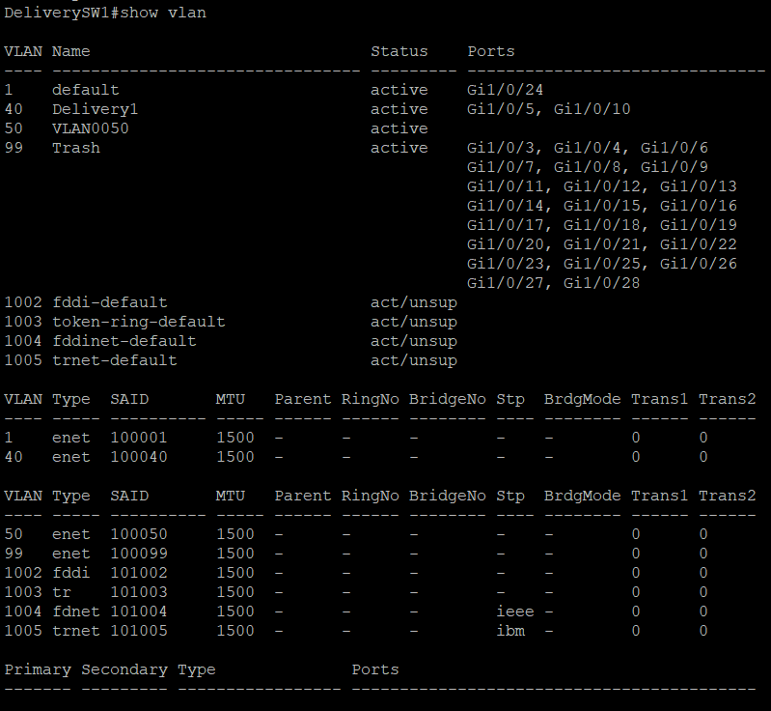
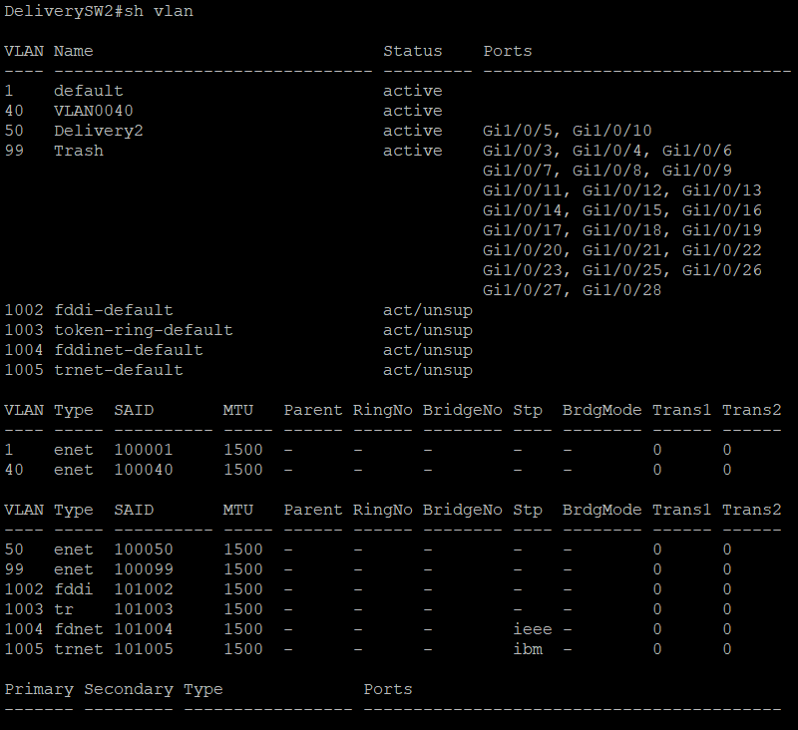
DeliverySW1
DeliverySW2

Slide 11
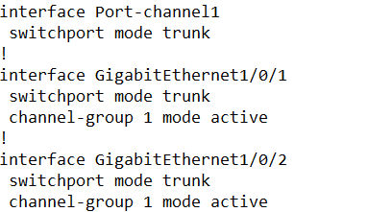
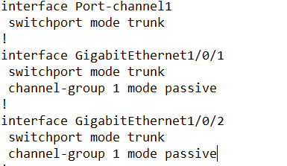
Etherchannel
Protocols | Ports
LACP | G1/0/1, G1/0/2
LACP | G1/0/1, G1/0/2
DeliverySW1
DeliverySW2

Slide 12
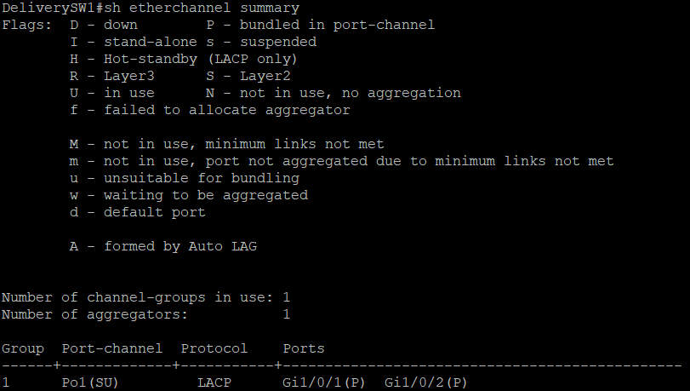
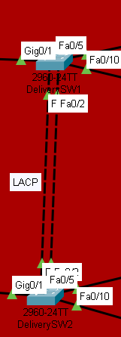
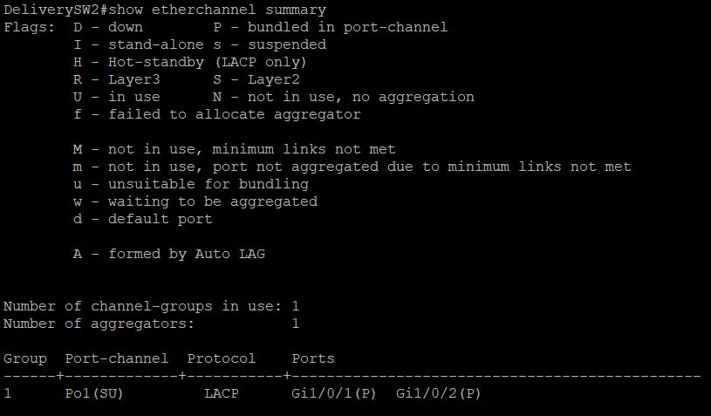
Etherchannel
Delivery SW1
DeliverySW2

Slide 13
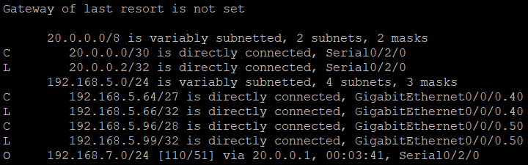
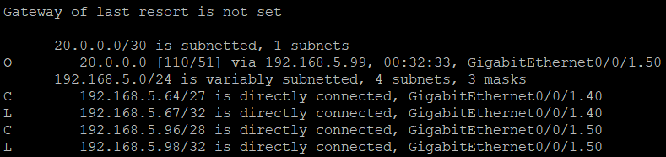
Route Table

Slide 14
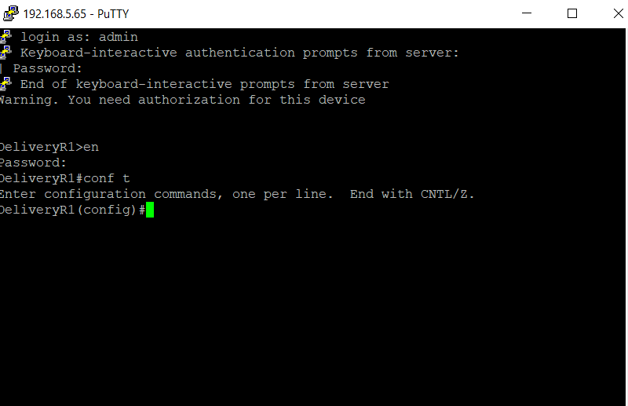
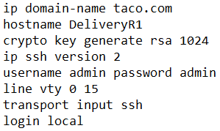
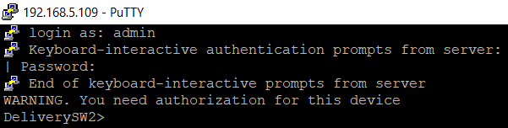
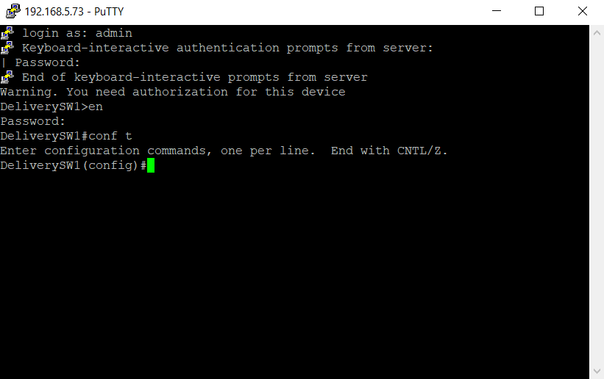
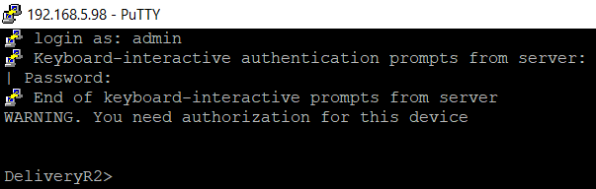
SSH

Slide 15
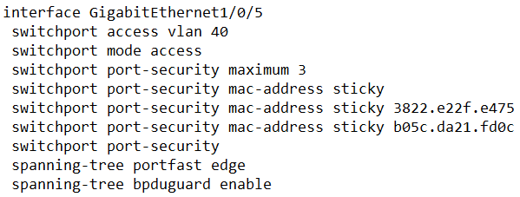
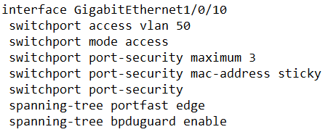
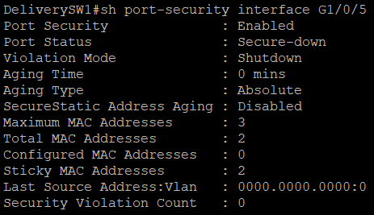
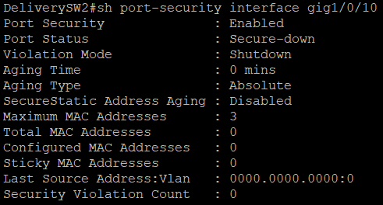
Port-Security, Portfast, BPDU Guard
Delivery SW1
Delivery SW2

Slide 16
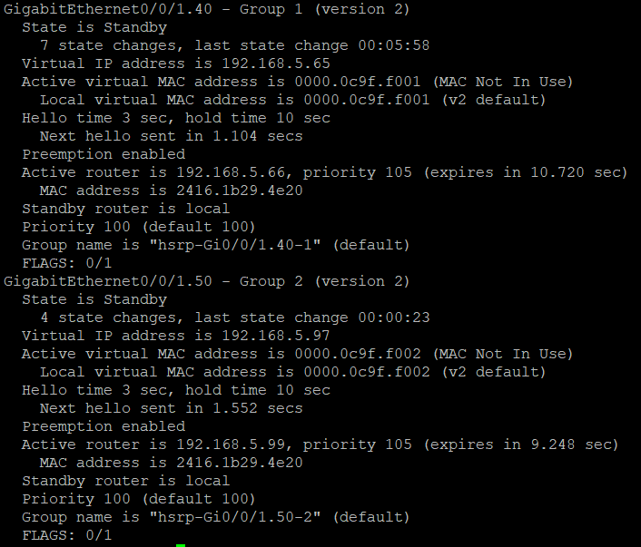
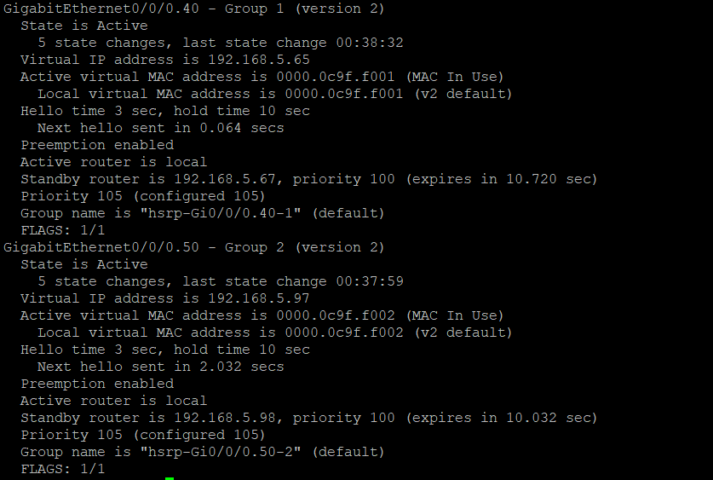
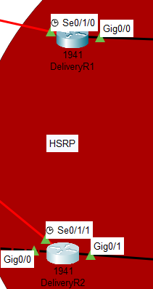
HSRP
DeliveryR2
DeliveryR1

Slide 17
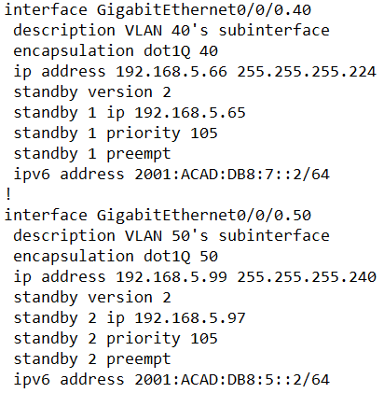
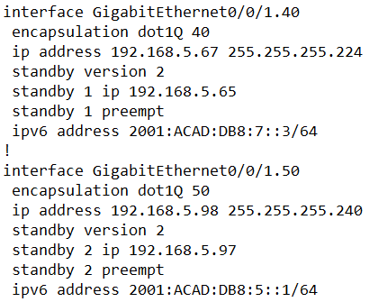
HSRP commands
DeliveryR2
DeliveryR1

Slide 18
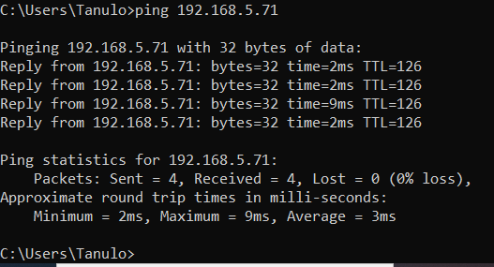
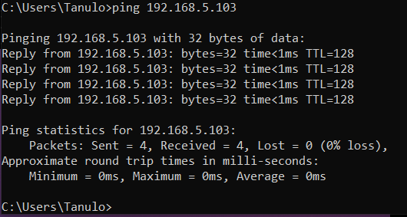
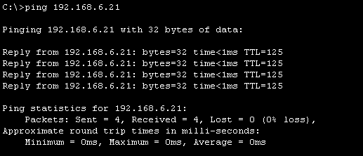
Pings
Inside ping
Outside ping
Server ping

Slide 19

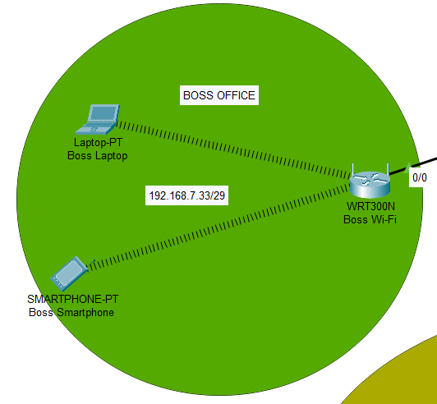
2.location(WIFI): Boss Office

Slide 20
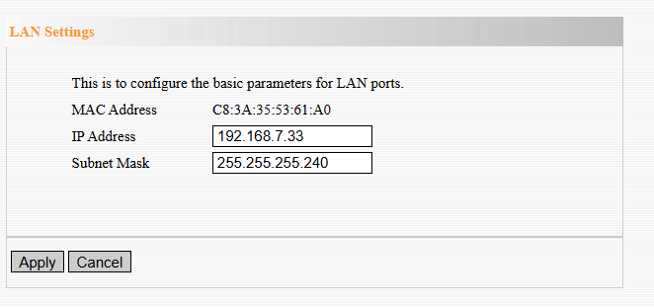
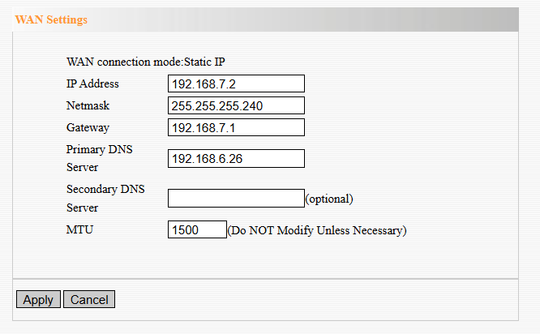
WIFI
LAN
WAN

Slide 21
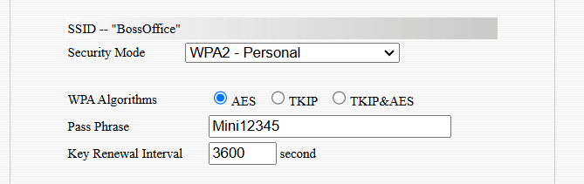
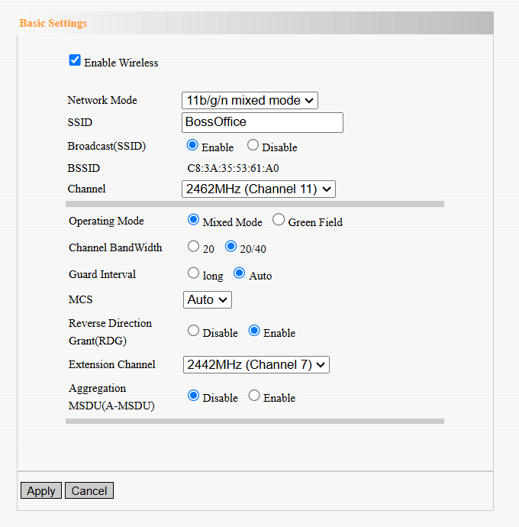
WIFI Security
Security
WLAN

Slide 22

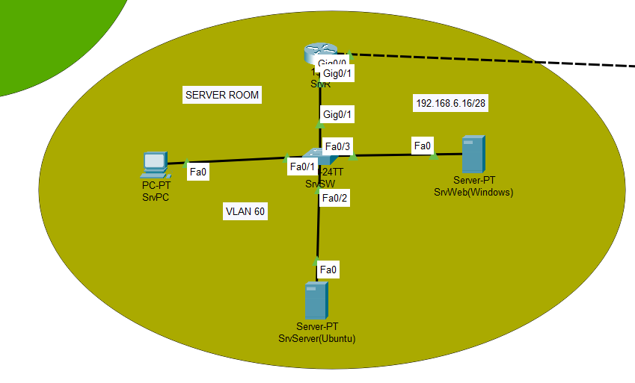
3.Location(Server Room)

Slide 23
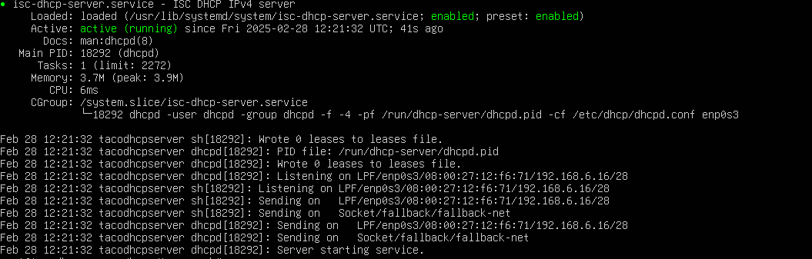
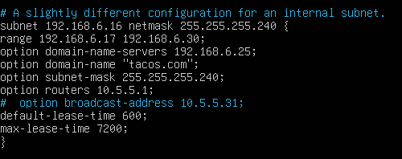
DHCP server(Ubuntu)
Commands
Dhcpd.conf
Systemctl status shows that its active

Slide 24
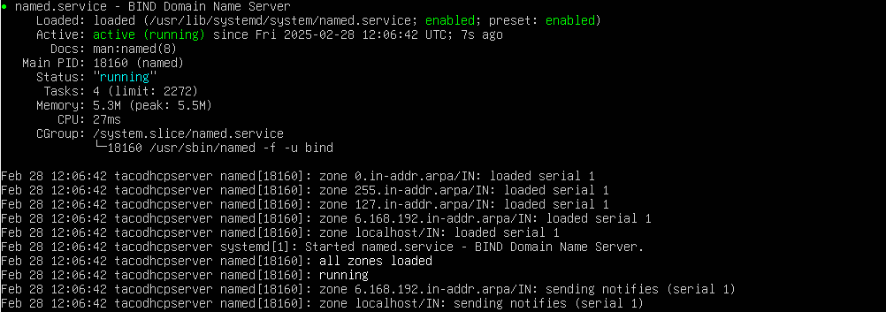
DNS server(Ubuntu)
Commands
Systemctl status shows that its active
The higlighted part shows that the DHCP server is also a DNS server at once

Slide 25
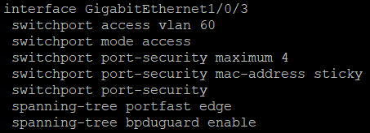
Port-security a Webszerver felé

Slide 26

Workplaces

Slide 27
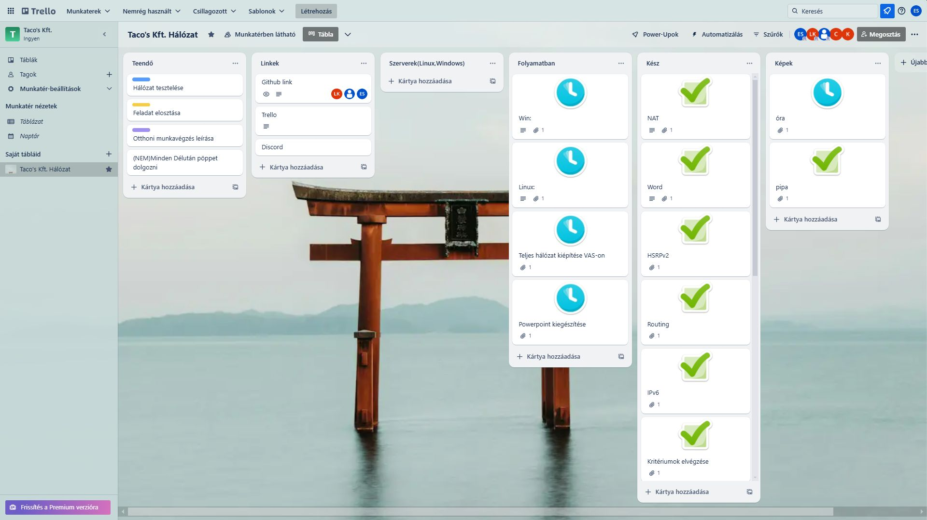
Trello használata

Slide 28
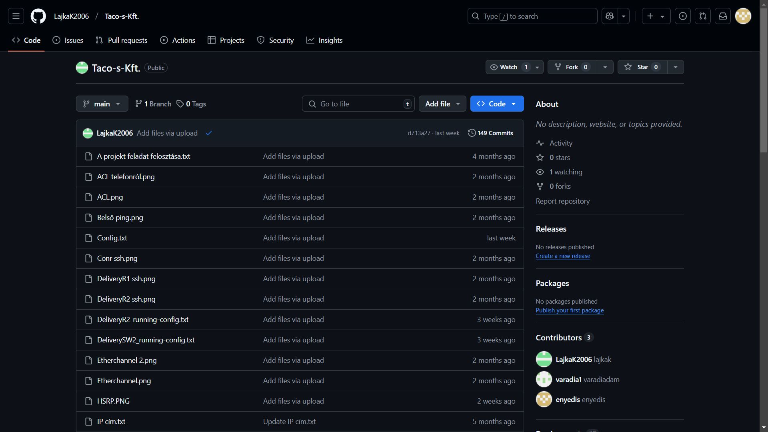
Github használata

Slide 29

Tests

Slide 30




ACL
DeliveryR1
DeliveryR2
Center
ConR

Slide 31
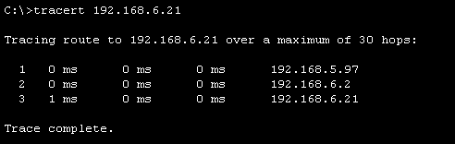
Trace route

Slide 32
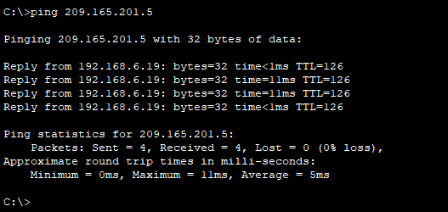
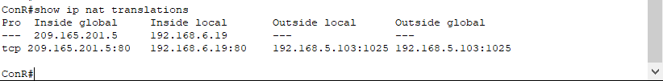
NAT

Slide 33
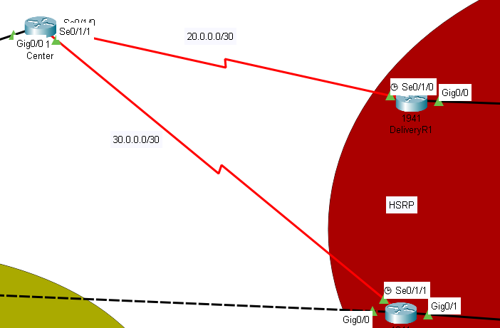
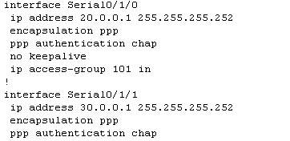
PPP

Slide 34

Conclusion

Slide 35
Segítségkérés
ChatGPT Open AI
Tanárúr segítsége
Különböző weboldalak által adott hasznos információk

Slide 36
Nehézségek
HSRP beállítása
IPv6 beállítása
Fizikai WIFI router beállítása
Külső internet elérése

Slide 37
Our work with Mini was wonderful and the IT team made a very good job to make this natwork happen

Slide 38

Thank you for your attention!

